Slide 1


Challenge 5
ユーザーストーリー
ユーザーストーリーマッピング
サービスブループリント
ペーパープロト

Slide 2






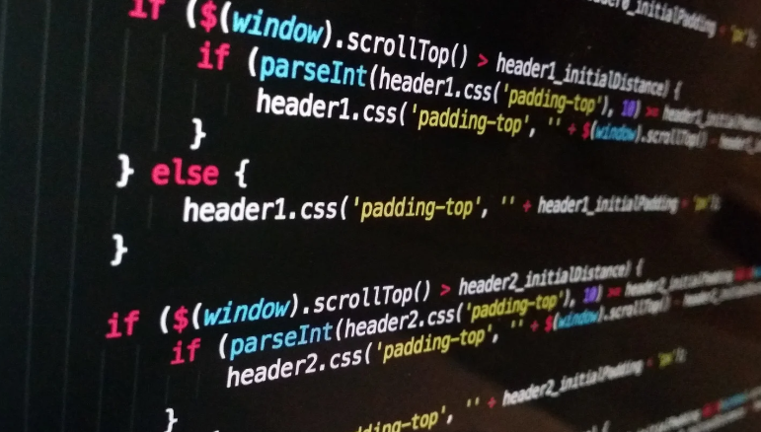

Step3-1資料から抜粋
Product Managerの役割
Product Manager
“Product”を時系列でManagementする役割
ユーザに価値を提供し、
利益が上がるように仕組化
Business
ビジネスキャンバス
ER図
ペルソナ
Product
CJM
アーキ図
Technology
Creative
サービス
ブループリント
ユーザーに価値を提供する
ための手段を開発
ユーザー
ストーリー
ユーザーが本当に求めているものを発見し、提供する形・プロセスを求める
Notes:
これまでもちょこちょここの図は出てたかなと思うんですけど、この中のここにあります。テクノロジーの方とクリエイティブの人がコミニケーション取ってもらうためのツールです。耳タコですが、意識を合わせるために使っていただくものになる。

Slide 3


サービスブループリントの使いどころ
Product Manager
“Product”を時系列でManagementする役割
ユーザに価値を提供し、
利益が上がるように仕組化
Business
ビジネスキャンバス
ER図
ペルソナ
Product
CJM
アーキ図
Technology
Creative
サービス
ブループリント
ユーザーに価値を提供する
ための手段
ユーザー
ストーリー
ユーザーが本当に求めているものを発見し、提供する形・プロセスを求める

Slide 4
それぞれのフレームイメージ
リーンキャンバス
ビジネスアイデアの全体像
俯瞰的
ユーザーストーリー
ユーザーの行動とニーズを記述（し、提供範囲を決める）
①
UX
ペルソナ
顧客の具体的イメージ
②
サービスブループリント
サービス提供の裏側の全体設計図
カスタマージャーニーマップ
顧客の体験の流れ・タッチポイント
を可視化
ぺーパープロト
手書きで簡易的に作る試作品
③
ワイヤーフレーム
画面構成の骨組み図
デザインプロト
視覚的な要素を含めた試作品
UI
Business
Creative
Technology
具体的
Notes:
宿題としてはサービスブループリントとユーザーストーリー、ペーパープロト＆リーンキャンバスの既存（競合）・類似や参考にしたいアプリをスクショ取ってfigmaで共有してみてね→考えている奴とおんなじのがないですって質問が出る。中身のサービス／トンマナ

Slide 5
今日の目的
プロトタイプ作成のためのフレームワークとその目的、作成方法を理解する
調査・分析
コンセプトデザイン
プロトタイプ
評価
提供
利用文脈とユーザー体験の把握
ユーザー体験のモデル化と体験価値の探索
アイディアの発想とコンセプトの作成
実現するユーザー体験と利用文脈の視覚化
プロトタイプの反復による製品・サービスの詳細化
実装レベルの制作物によるユーザー体験の評価
体験価値の伝達と保持のための指針の作成
UXデザイン
プロセス
インタビュー
・ペルソナ
・カスタマージャーニー
・KA法
・バリュープロポジション
・リーンキャンパス
・ライフゴール
・カスタマージャーニー
・ユーザーストーリー
・サービスブループリント
・ペーパー/デザインプロト
・MVP
手段
・ユーザー理解
・課題（ニーズ）の設定
・メンバー間のユーザー像共有
・ビジネスを踏まえた理想の体験価値と利用文脈の設定
・プロトタイプの設計
・プロトタイプの作成・評価
目的

Slide 6
Challenge 5
ユーザーストーリー
ユーザーストーリーマッピング

Slide 7
ユーザーストーリーとは
ユーザー（または特定のペルソナ）の視点に立って、開発する機能やサービスを簡潔に説明した文章。ユーザーが得られる価値を明確にしながらプロダクト開発を行うための手法
ユーザーストーリーの3要素 | 詳細
ペルソナ[As persona …] | ・誰にとって必要な機能、サービスなのか ・「～として」
機能[I want to …] | ・ペルソナが何を求めているか ・「～がしたい」
得られる価値[So that …] （提供価値） | ・その機能・サービスによって得られる価値や 達成できる目的 ・「そうすれば、～できるから」

Slide 8
ユーザーストーリーを作成する目的・メリット
ユーザーストーリーを作成することで、立場の異なるステークホルダーが、ペルソナへの「提供価値」という共有言語を使用することで、より建設的な議論を可能にし、意思決定の質を向上させる
ユーザーが得られる価値
(=提供価値)を明確化
「誰に」とっての「機能」なのか焦点を絞って考えることで、ニーズを明確にできる
単なる機能リストではなく、その背後にある価値や目的を明確にすることができる (例)「検索機能」→「旅行者が予算内で最適な宿泊先を素早く見つけられる」
共通認識の構築
経営層、上司、チーム内（Pdm／Biz／Design／Tech）メンバーなど 立場の異なるステークホルダーが、「提供価値」という共通言語で対話できるようになる
誰のために、何のために、この機能を作るのかという本質的な合意形成が可能になる
技術的な実現可能性とビジネス要件のバランスについて建設的な議論ができる
意思決定の質の向上
「提供価値」が明確になることで、優先順位付けやリソース配分の判断基準が明確になる
「この機能は本当に必要か？」「どの順序で開発すべきか？」という議論が 個人の好みや思い込みではなく、提供価値に基づいて行えるようになる
プロダクト構成の最適化
ユーザー価値に基づいて機能を小さな単位に分割し、段階的に構築できる
迅速な実装とフィードバックのサイクルを実現できる
リスクの軽減
誤解や認識のズレによる手戻りの減少
実現可能性と技術的制約の早期把握
市場ニーズとの不一致を防ぎ、投資対効果を向上

Slide 9

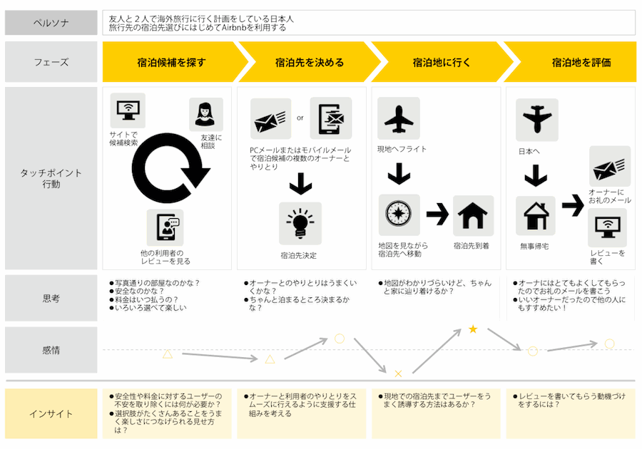
Airbnbのカスタマージャーニー例

Slide 10
Airbnb「旅行者」のユーザーストーリー例
Airbnbの「旅行者」を対象としたユーザーストーリーの例。
対象の「ペルソナ」が望む「機能」とそれによって「得られる価値(提供価値)」を明確にしている。
宿泊先を探す
旅行者として、
信頼性の高い物件写真や詳細情報を見ることができるようにしたい。 そうすれば、宿泊先の実際の状態を把握でき、期待通りの場所を選べるから。
物件の安全性や周辺環境に関する情報を確認できるようにしたい。 そうすれば、自分や同行者の安全を確保できるから。
旅行者として、他の利用者のレビューや評価を読むことができるようにしたい。 そうすれば、実際の宿泊体験に基づいた情報を得て、より良い判断ができるから。
自分の好みや過去の滞在履歴に基づいたおすすめの物件を提案してほしい。 そうすれば、検索の手間が省け、自分に合った新しい宿泊体験を発見できるから。
宿泊先を決める
複数のホストと簡単にやりとりできるようにしたい。 そうすれば、質問への回答を得たり、特別なリクエストについて相談できるから。
予約前に支払い条件や詳細なハウスルールを明確に確認できるようにしたい。 そうすれば、予期せぬ追加費用や問題を避けることができるから。
予約プロセスがシンプルで透明性の高いものにしたい。
そうすれば、安心して決済を完了し、旅行の準備に集中できるから。
宿泊先に行く
宿泊先への詳細な到着方法や地図情報を受け取りたい。 そうすれば、初めての場所でも迷わずに到着できるから。
チェックイン方法や鍵の受け取り方法を事前に明確に知りたい。 そうすれば、到着時のストレスを減らし、スムーズに宿泊を開始できるから。
宿泊先を評価
簡単に宿泊体験のレビューを投稿できるようにしたい。 そうすれば、ホストへの感謝を表現し、他の旅行者の意思決定を助けることができるから。
次回の予約に役立つ特典や割引を受け取りたい。 そうすれば、良い体験をした宿に再び滞在する動機になるから。
Notes:
それぞれの工程において、対象と、提供する機能、それによって得られる価値を明確にする

Slide 11
ユーザーストーリーマッピングとは
ユーザーがサービスを使用する際の体験を視覚的に整理し、全体像を把握しやすくするための手法。主に機能開発やプロダクト設計の際に用いられ、優先順位を付けたり、必要な機能を確認したりするのに役立つ。
→今回はMVP作成範囲の選定に使いましょう！
アクション／タスク | タグ
ストーリーの流れ | カスタマーのアクション
タスク | ストーリー（アクション）を実現する際に、ユーザーが実際に行うタスク
機能 | ユーザーの１タスクを行うのに必要な機能。 1タスク内では優先順位をつける。

Slide 12
ユーザーストーリー 基本テンプレート例
 | →→→時間軸→→→
ストーリーの 流れ
タスク
機能
カスタマージャーニー・アクション
XXX
XXX
XXX
XXX
XXX
XXX
XXX
顧客の体験
XXX
XXX
XXX
XXX
XXX
XXX
XXX
優先度高
XXX
XXX
XXX
XXX
XXX
XXX
XXX
リリース１
XXX
XXX
XXX
XXX
XXX
内部的な
やりとり
XXX
XXX
リリース2
優先度低

Slide 13
ユーザーストーリー（例：Airbnbの旅行者）
 | →→→時間軸→→→
ストーリーの 流れ
タスク
機能
宿泊候補を探す
宿泊先を決める
宿泊地に行く
宿泊地を評価する
顧客の体験
旅行先を
検索する
物件詳細を確認する
ホストに
質問する
予約と
支払いを
する
案内を見て
現地に
向かう
チェックインと滞在
評価と
コメントを
残す
インセンティブを受け取る
優先度高
一覧ページ
詳細情報の
表示
メッセージングシステム
・予約&決裁プラットフォーム
実装
地図・ナビゲーション連携
チェックインサポート機能
レビュー機能
投稿者向けの
割引システム
MVP
検索フィルター
(料金・日程)
宿泊先の
評価閲覧
リアルタイム
チャット
カレンダー連携
周辺観光
情報の表示
スマートロック連携
内部的な
やりとり
レコメンデーションエンジン
360°バーチャル
閲覧
優先度低

Slide 14
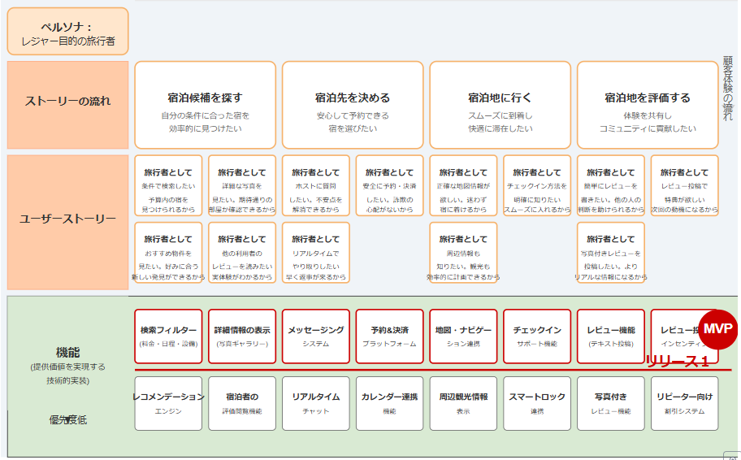
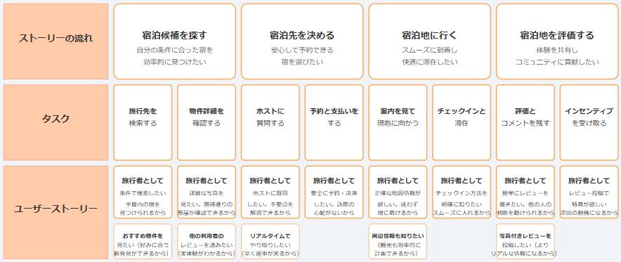
補足 : ユーザーストーリーマッピングに正解はない
フォーマットに明確な決まりはありません。例えば、以下のようにユーザーストーリーを追加し、 提供価値もならべて検討した方がやりやすいなど、模索してみてください。

Slide 15
Challenge 5
サービスブループリント

Slide 16
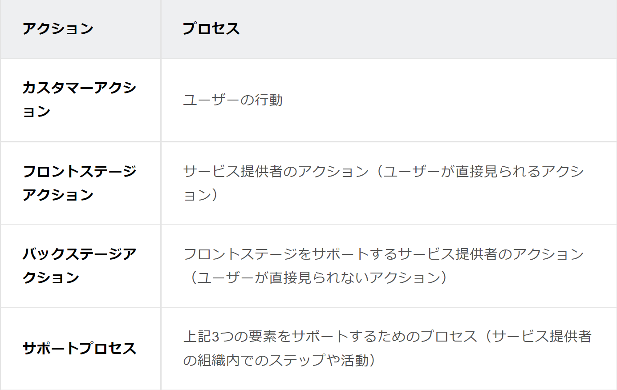
サービスブループリントとは
顧客がサービスを体験する際の全体的なプロセス（流れ）を視覚化した設計図のようなもの。これにより、顧客と企業のやり取り（タッチポイント）や、サービス提供の背後にあるバックエンドのプロセスが明確になる

Slide 17
サービスブループリントを作成する目的・メリット
ユーザーストーリーを作成することで、立場の異なるステークホルダーが、ペルソナへの「提供価値」という共有言語を使用することで、より建設的な議論を可能にし、意思決定の質を向上させる
ユーザー体験と
内部プロセスの接続
フロントエンドとバックエンドの関連性を明確に示すことができる
ユーザーとの接点だけでなく、それを支える内部活動も含めて全体像を把握できる
共通認識の構築
チーム内（Pdm／フロントエンド／バックエンド担当など）が同じ図を見ながら議論でき、 コミュニケーションを効率化できる
顧客体験に影響を与える内部プロセスの問題点を発見できる
サービス設計の
一貫性確保
ジャーニー全体を通した一貫性のあるサービス設計が可能になる
各接点間の移行をスムーズにするための要件を明確にできる
リソースの最適配分
顧客体験に直結する重要なバックステージプロセスに適切なリソースを配分できる
過剰な業務プロセスや冗長なシステムを特定し、効率化できる
人的リソースとシステムリソースの最適なバランスを検討できる

Slide 18
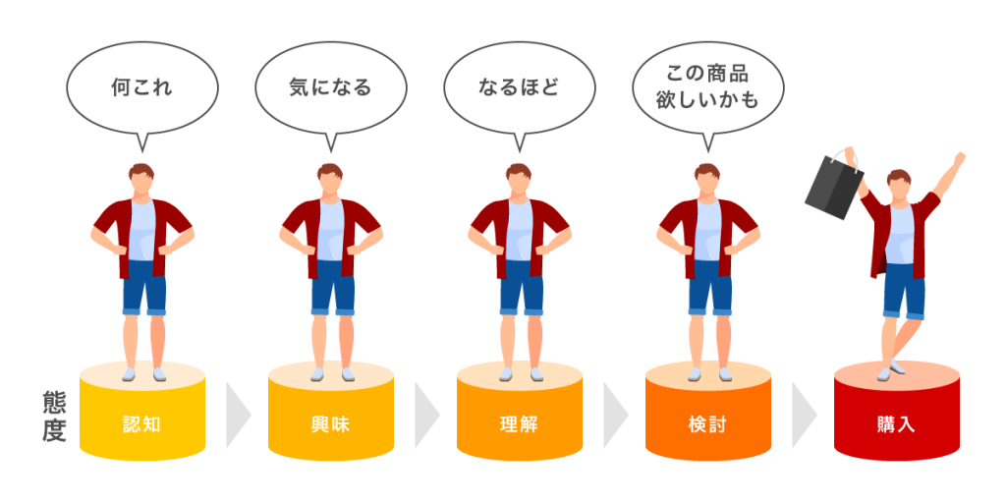
AIDMA / AISAS / AARRR…
カスタマージャーニー (基本テンプレート例)
フェーズ | ①認知 | ②興味・関心 | ③比較・検討 | ④行動
タッチポイント
行動
思考・感情
施策

Slide 19
サービスブループリント 基本テンプレート例
 | →→→時間軸→→→
カスタマー アクション
フロントステージアクション
バックステージ アクション
プロセス
カスタマージャーニーから作成
XXX
XXX
XXX
XXX
XXX
XXX
XXX
顧客との
やりとり
XXX
XXX
XXX
XXX
XXX
XXX
XXX
顧客から
の見え方
XXX
XXX
XXX
XXX
XXX
XXX
XXX
内部的な
やりとり
XXX
XXX
XXX
XXX
XXX
XXX
XXX
Notes:
カスタマージャーニーそのもの（料理店に来た）
フロンㇳステージアクション（ホール担当）
バックステージ（キッチン）
プロセス（システム）です

Slide 20





サービスブループリント（例：日本料理店）
 | →→→時間軸→→→
カスタマー アクション
フロントステージアクション
バックステージ アクション
プロセス
HPから電話
予約
レストランに
来店
メニューを見て検討
料理を注文
料理を待つ
注文した料理を受取る
食事する
会計
顧客との
やりとり
電話対応
店内への受入
・席への案内
メニューを渡す
・説明する
注文を受ける
注文を
提供する
会計案内
・対応
顧客から
の見え方
予約完了
作業
日頃の客数
把握
食材管理
厨房に注文
料理受付
調理
提供スタッフへの料理受渡し
内部的な
やりとり
CRMシステム
予約帳簿
記入
当日食材
の買付
メニュー開発
価格設定
会計システム
Notes:
動きをイメージするために全体

Slide 21
サービスブループリント （例：Airbnbの旅行者）
 | →→→時間軸→→→
カスタマー アクション
フロントステージアクション
バックステージ アクション
プロセス
旅行先を
検索する
物件詳細を
確認する
ホストに質問する
予約と支払いをする
案内を見て
現地に向かう
チェックインと
滞在
評価とコメントを
残す
顧客との
やりとり
検索結果の表示
フィルター機能の
提供
物件写真のギャラリー・詳細情報の提示
メッセージプラットフォームの提供
予約管理画面
決裁画面の表示
地図機能や
チェックイン画面の表示
チェックイン方法の表示
レビューフォームを
表示する
顧客から
の見え方
検索クエリ処理
検索結果の並び替え
物件詳細データの取得・成型
レビューデータの紐づけ処理
メッセージ配信
通知処理
ホストとの連絡履歴管理
予約データ登録
決裁API連携
地図API連携
物件データの取得・成型
周辺情報の取得
チェックインフラグの更新
エスカレーション
処理
レビューのデータベースへの連携
内部的な
やりとり
コンテンツ管理システム
コンテンツ管理システム
メッセージングインフラ
自動応答システム
外部決裁API
との連携
位置情報
外部地図APIとの連携
コンテンツ管理システム
メッセージングインフラ
レビュー管理システム
評価アルゴリズム
Notes:
カスタマージャーニーそのもの（料理店に来た）
フロンㇳステージアクション（ホール担当）
バックステージ（キッチン）
プロセス（システム）です

Slide 22
Challenge 5
ぺーパープロト

Slide 23
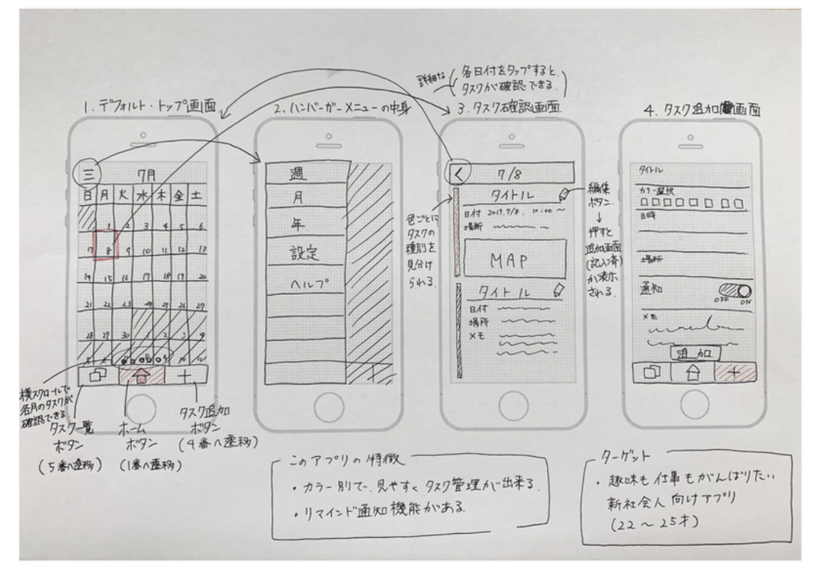
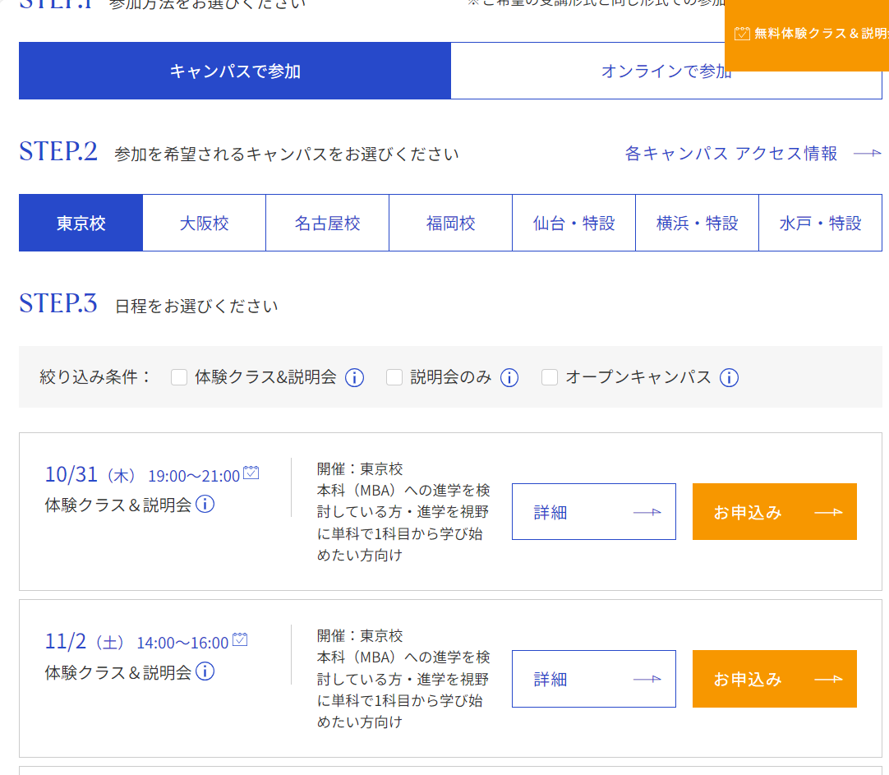
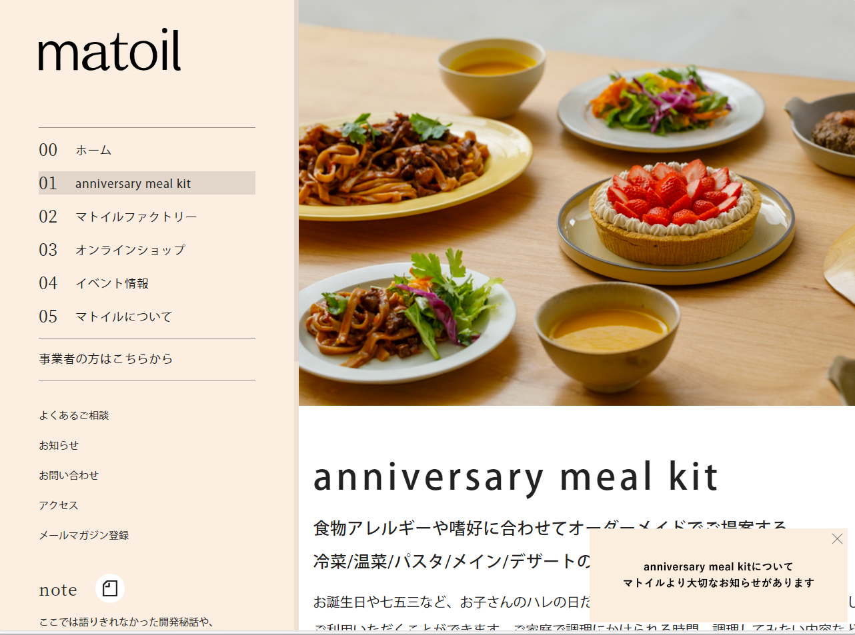
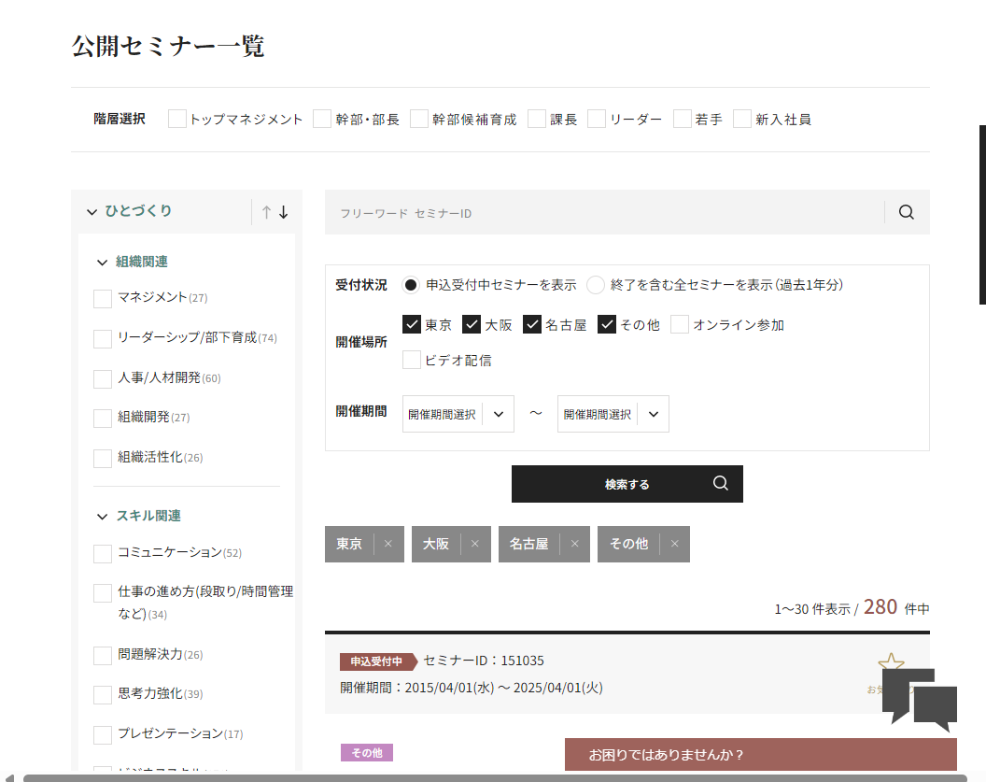
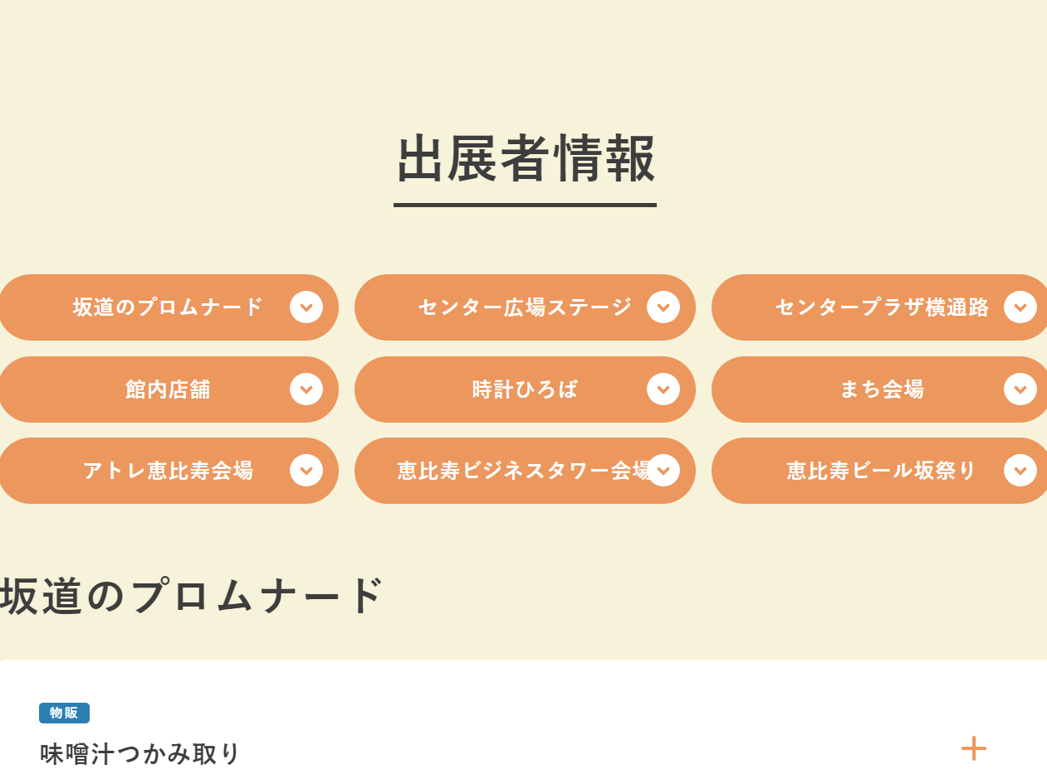
ペーパープロトとは
アイデア段階で、画面構成や操作フローを手書きで（紙で）簡単に作成し、ユーザー体験の流れを素早く検証する。具体的なデザインは含まず、操作感や画面遷移を直感的に確認して、フィードバックを得たりコミニケーションを行う。
①紙に実際に書き出してみる
②のスクショを取る
②-A 似た体験（競合）
②-B 同じトンマナ（世界観）

